Slide 1
FUENTES DE NAVA
Juan Manuel Olcese Alvear

Slide 2
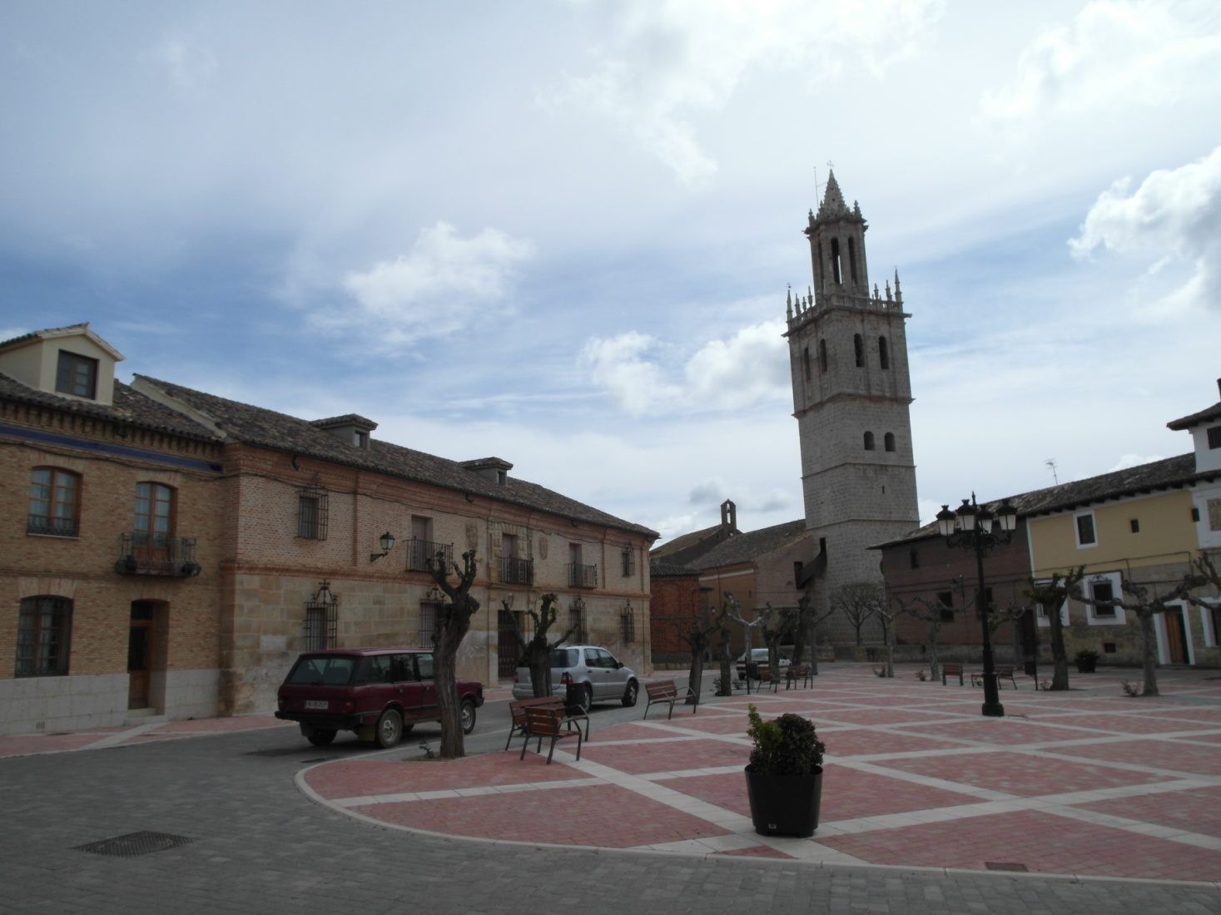
Fuentes de Nava (Palencia)

Slide 3
Presentación
Fuentes de Nava es un municipio de la comarca de Tierra de Campos de la provincia de Palencia, con una altitud de 742 metros sobre el nivel del mar y una ubicación 42º04´59´´Norte y 4º46´59´´Oeste.
Esta villa es un oasis en medio de la horizontalidad de Tierra de Campos. Históricamente se la reconoció con el nombre de "Fuentes de Don Bermudo" y ya en el Becerro de los Beneficios se dice que tenía cinco iglesias: San Pelayo, San Román, San Miguel, San Pedro y Santa María.

Slide 4
El Canal de Castilla a su paso por Fuentes de Nava
Por Fuentes de Nava atraviesa el Ramal de Campos, que se extiende desde Ribas hasta Medina de Rioseco. Se trata del recorrido más llano de los tres ramales, por lo que sólo fueron necesarios construir siete esclusas. Una de las principales funciones que actualmente tiene el Canal de Castilla a su paso por la localidad es el abastecimiento de agua a la extensa Laguna de la Nava.

Slide 5
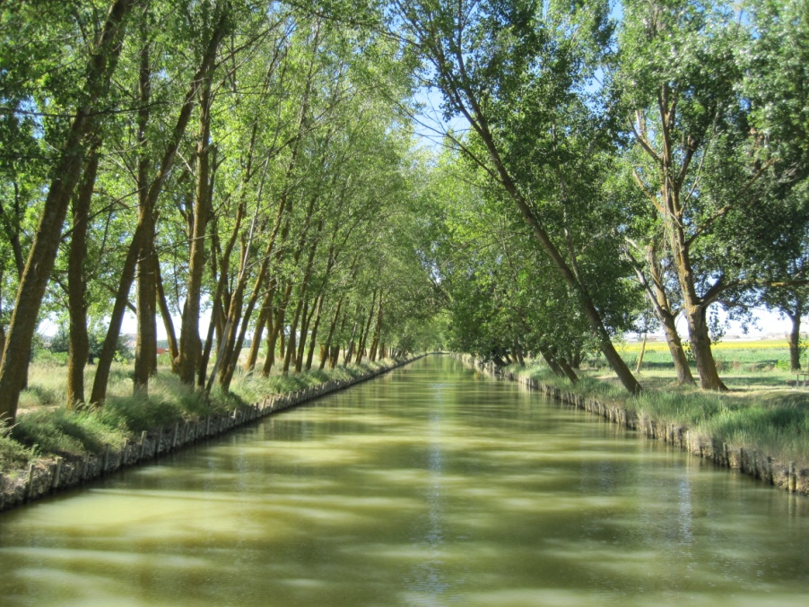
El Canal de Castilla

Slide 6
La Laguna de la Nava
Muy cerca de esta localidad se encuentra uno de los humedales más importantes de Castilla y León, conocida como la Laguna de la Nava, una estación ornitológica donde se pueden admirar muchas de las especies de aves acuáticas que también pueblan el canal de Castilla. En la actualidad la Laguna de la Nava es uno de humedales catalogados más importantes del territorio nacional y también del panorama internacional como así lo acreditó en 2002 la Convención RAMSAR de Humedales incluyéndolo en su lista. Denominada en el pasado “el Mar de Campos”, pudo llegar a ocupar algunos años alrededor de 4.000 hectáreas.

Slide 7
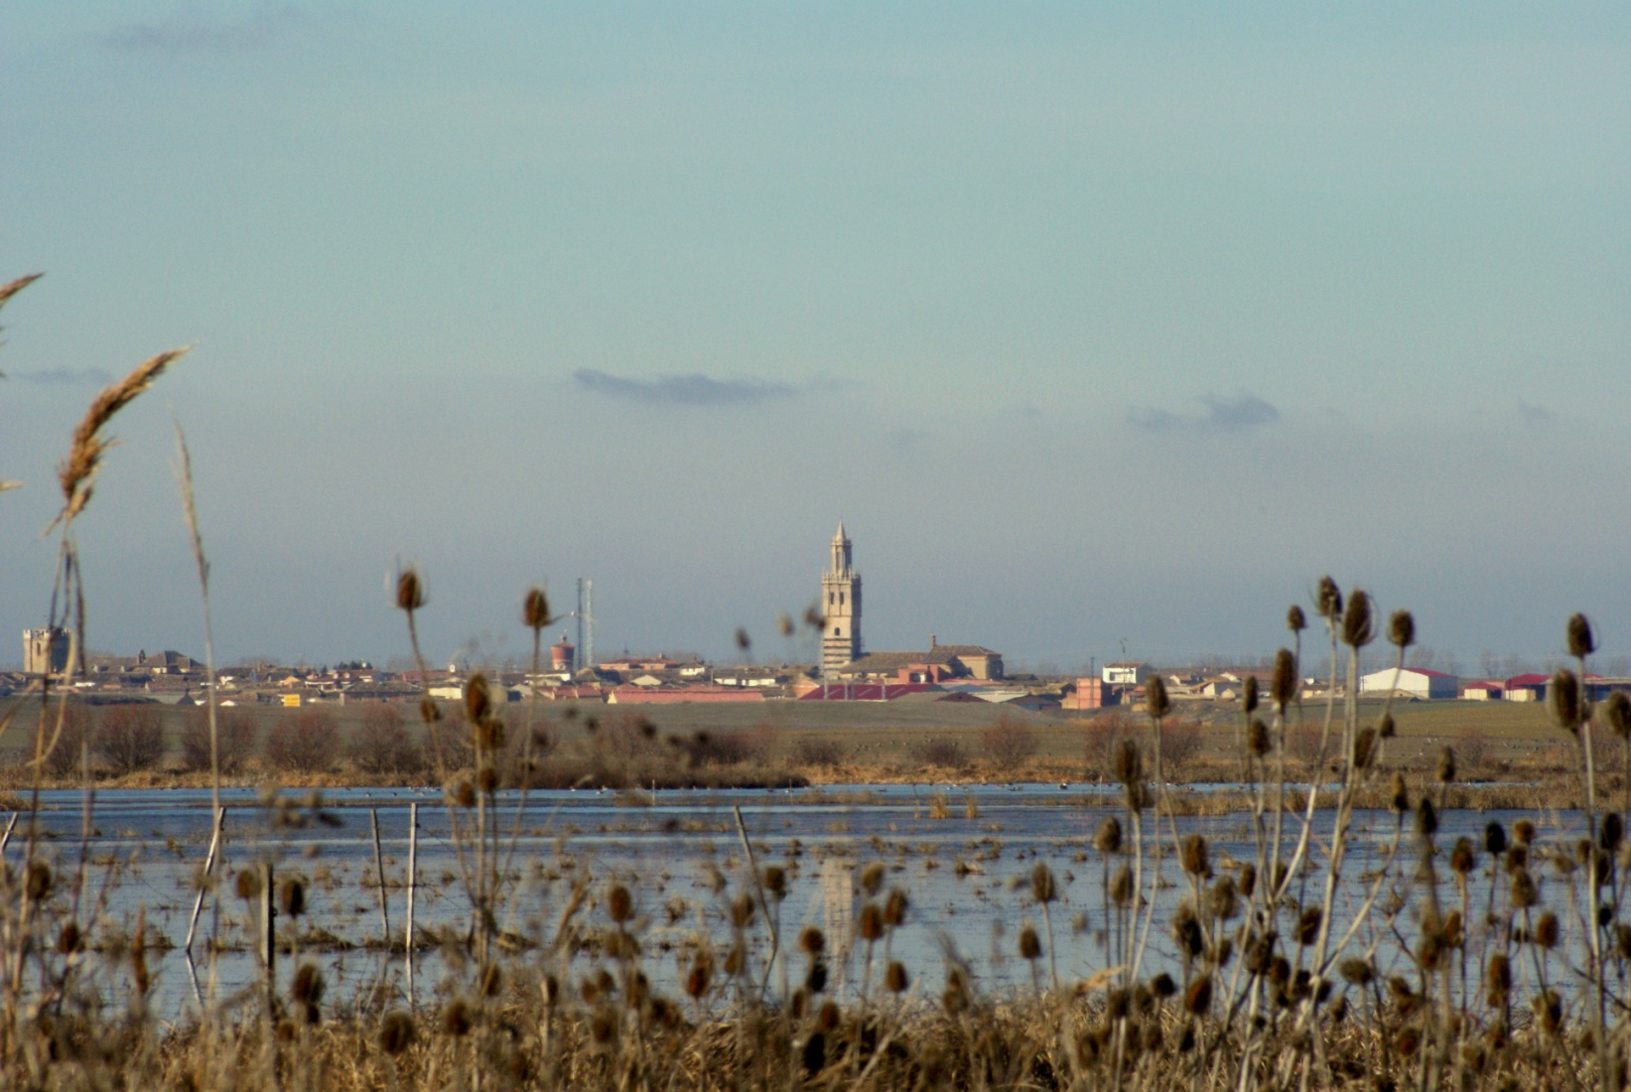
Vista de la Laguna de la Nava

Slide 8
La Laguna de la Nava en la actualidad
Hoy en día “la Nava” es una laguna artificial que fue recuperada hace más de una década y que está gestionada por la Consejería de Medio Ambiente de la Junta de Castilla y León. Los trabajos de gestión que se realizan todos los años reproducen a la perfección el ciclo hidrológico natural; así, la laguna en octubre comienza a llenarse con agua del Canal de Castilla, interrumpiéndose estos aportes a comienzos de primavera, lo que hará que de modo natural y debido a la evaporación la laguna se seque durante los meses de julio a septiembre.

Slide 9
Patrimonio artístico
Varios templos conforman su patrimonio monumental, entre los que destacan la iglesia de San Pedro, con su reconocida torre renacentista y sobre todo la iglesia de Santa María o de Nuestra Señora del Pozo Bueno fechada en el siglo XVI, con aportaciones barrocas posteriores. Aparte de su bella portada gótica de estilo Reyes Católicos, ya con influencias renacentistas, conserva en su interior un magnífico retablo y un más aún magnífico artesonado mudéjar policromo en el más puro estilo castellano.

Slide 10
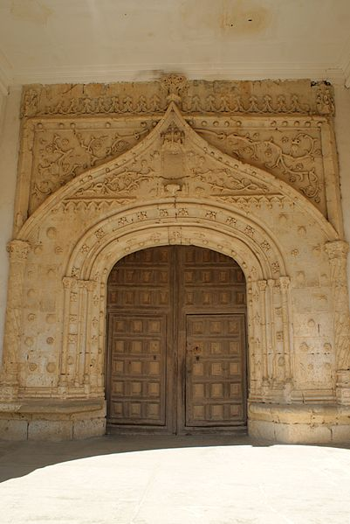
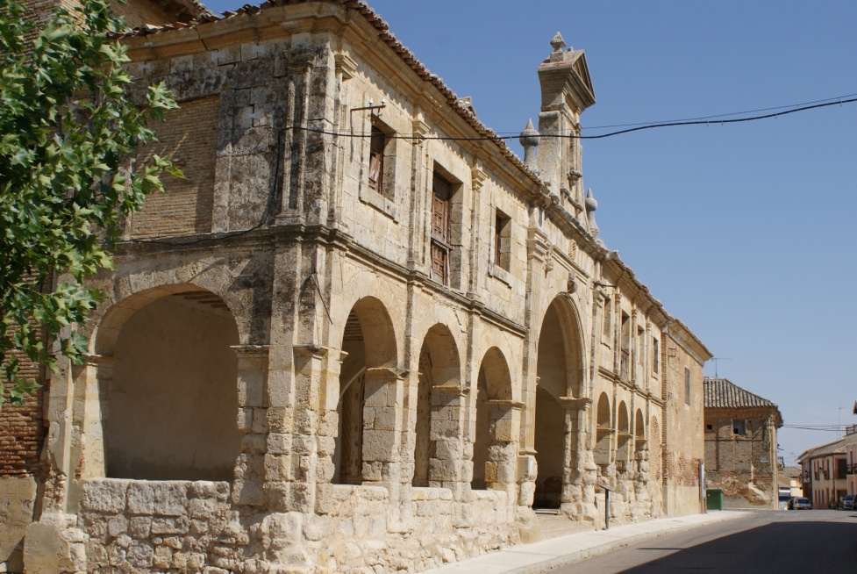
Santa María

Slide 11
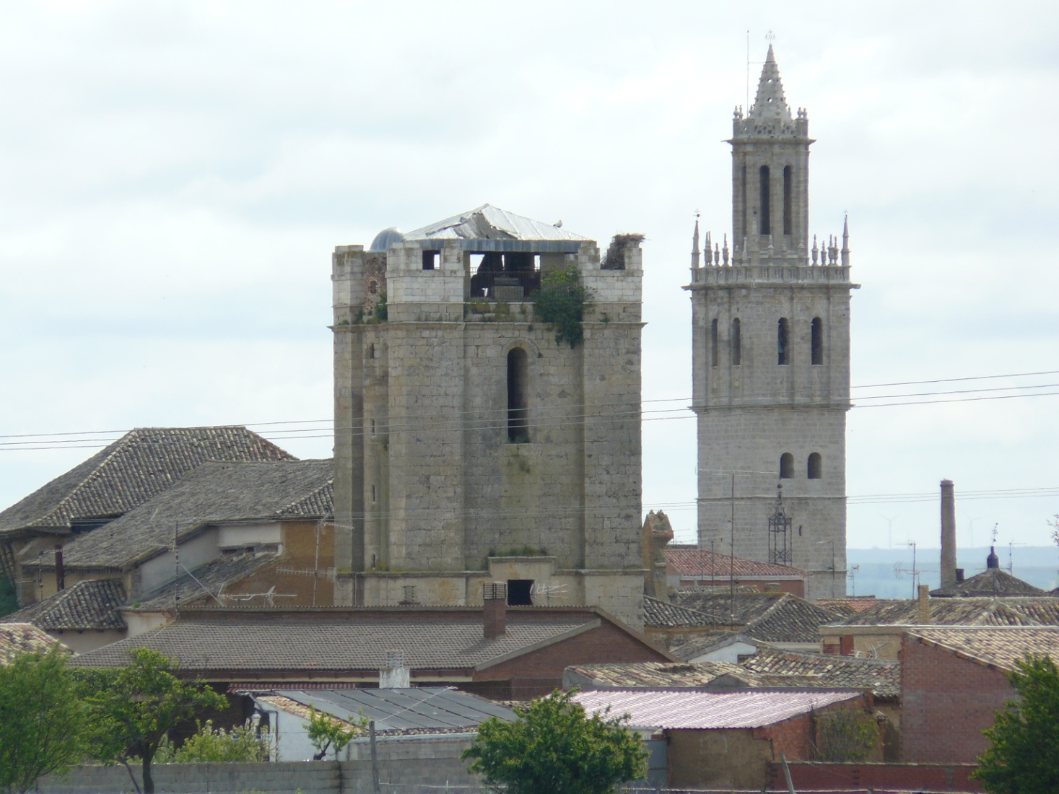
San Pedro

Slide 12
Los órganos de Fuentes de Nava
En los dos templos anteriormente mencionados se conservan respectivamente sendos y buenos ejemplares de órganos ibéricos. Maravillosas cajas de resonancia, especialmente construidas para la realización de música sacra. Obras ambas del maestro burgalés Tadeo Ortega, acabadas a finales del siglo XVIII que han sido restaurados recientemente y que conforman uno de los mejores muestrarios de este tipo de instrumentos musicales acústicos.

Slide 13
Fisonomía de la villa
Fuentes de Nava es un municipio con calles amplias adornadas con soberbias casonas palaciales y edificios señeros modernistas. Fuentes de Nava no es un pueblo cerrado sobre sí mismo, varias plazas y plazoletas abren luz sobre el caserío.
Fue villa murada y todavía hoy se puede admirar uno de sus postigos en el acogedor rincón del "Corro del postigo", sobre cuyo altillo interior se conserva un reducido y rústico humilladero-balconada que da cobijo a la Virgen del Postigo, a la cual se encomendaban viajeros y peñadas.

Slide 14
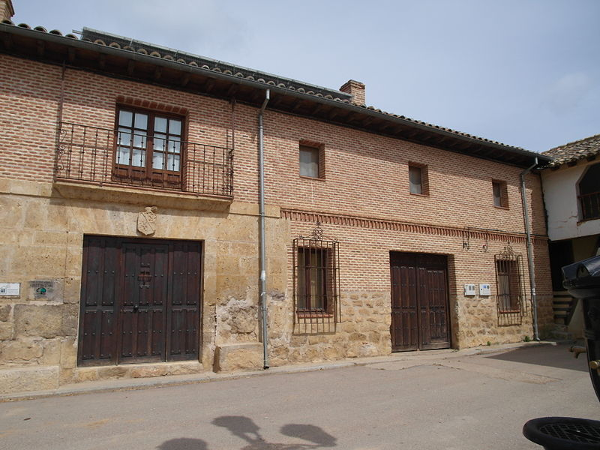
Arquitectura popular

Slide 15
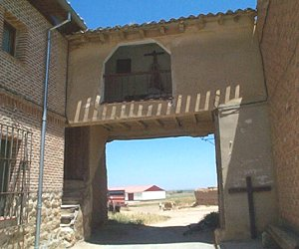
Arco de Postigo

Slide 16
Guía didáctica
Esta actividad está pensada para realizar con los alumnos de 2º de la ESO. Se trataría de una actividad del Departamento de Geografía e Historia que podría realizarse en colaboración con el Departamento de Biología, dado que uno de los puntos de interés es la visita del humedal de La Nava.

Slide 17
Actividades previas
Elaborar una pequeña memoria sobre el Ramal de Campos del Canal de Castilla donde se explique qué rey lo mandó construir, así como la época y los objetivos.
Hacer un debate sobre la actuación del ser humano al construir una laguna artificial como es la Nava. El profesor introducirá el tema mostrando varias imágenes sobre los trabajos de gestión que se realizan todos los años en esta zona.

Slide 18
Actividades durante la visita
Visita a las iglesias de San Pedro y de Santa María para observar sus respectivos órganos, y en esta última su artesonado mudéjar.
Visitar la Laguna de la Nava. Esta visita se realizará en otoño, durante el primer trimestre del curso, para poder atisbar los miles de gansos y patos procedentes del norte de Europa.
Acceder a la Casa del Parque prestando especial interés por la segunda sala denominada “Observación en vivo y en directo”. Allí nos ofrecen la posibilidad de poder manejar a través de control remoto, una cámara que está en la laguna, y que nos permitirá ver en tiempo real las imágenes.
Tomar fotos sobre la arquitectura popular, así como de los exteriores de las principales iglesias de esta localidad, de la ermita de San Miguel y el arco de Postigo.

Slide 19
Actividades posteriores a la visita
Hacer una redacción, mínimo de 100 palabras, sobre el maestro burgalés Tadeo Ortega, donde se reflejen los principales acontecimientos de su vida y su obra en lo relacionado a la fabricación de órganos.
Hacer un trabajo en equipo, formados por cuatro o cinco alumnos, sobre la "Fiesta del Paloteo" para investigar el origen de la manifestación folklórica más antigua de Fuentes de Nava.

Slide 20
Bibliografía
Alcalde Crespo, Gonzalo, La Tierra de Campos palentina, Palencia, Cálamo, 1998.
González Garrido, Justo, La Tierra de Campos, Región Natural, Palencia, Ámbito, 1993.

Slide 21
Imágenes
http://commons.wikimedia.org/wiki/File:Iglesia_de_Santa_Mar%C3%ADa_-_Fuentes_de_Nava_1.jpg
https://www.google.es/url?sa=i&rct=j&q=&esrc=s&source=images&cd=&cad=rja&uact=8&ved=0CAYQjB0&url=http%3A%2F%2Fcommons.wikimedia.org%2Fwiki%2FFile%3AIglesia_de_Santa_Mar%25C3%25ADa_-_Fuentes_de_Nava_4.jpg&ei=784JVb6KGYLzUtGjgtgB&psig=AFQjCNFnBpP_yXV17YvST6YYIdtTfQP8eg&ust=1426792522910219
http://commons.wikimedia.org/wiki/File:Laguna_de_la_Nava.JPG
http://commons.wikimedia.org/wiki/File:FuentesDeNava20130516111512P1170416.jpg
http://commons.wikimedia.org/wiki/File:FuentesDeNava20100116230818SAM_2450.jpg
http://en.wikipedia.org/wiki/Canal_de_Castilla

